Slide 1
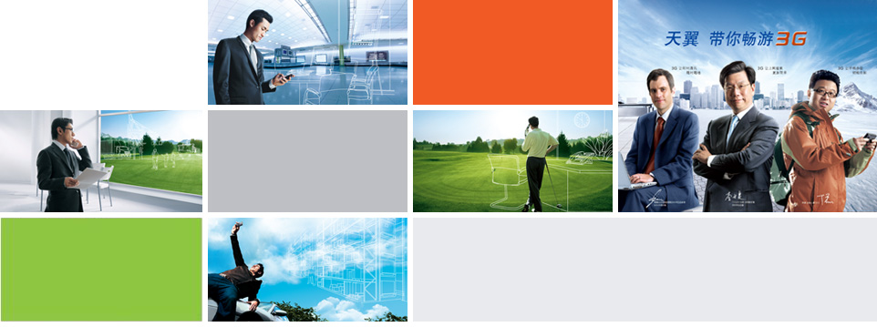
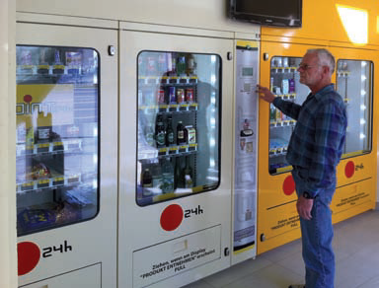
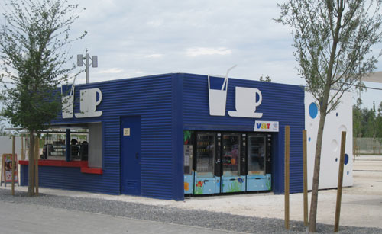

物联网与短距离通信技术
智慧引领未来
主讲 邹正伟
13060025302
Notes:
远教平台的合作
E-learning
3G合作
短信平台的
视频会议延伸
1

Slide 2


本 课 程 特 点
物联网工程专业是新兴专业
物联网技术是应用技术
物联网技术涉及面相当广泛
近距离通信技术是新开设的课程
近距离通信技术是新的应用技术
近距离通信技术与新的商业模式密切结合
近距离通信技术是小技术大应用
强调来源概念系统和应用的范围
强调基本原理基本方法和使用
2
VeriFone Systems, Inc. Confidential Information

Slide 3
第一章 物联网介绍
物联网的产业
考核方式
⒈ 平时成绩占30%：包括平时上课考核、作业和实验；
⒉ 期终考试占70%：闭卷考试，以笔试为主。

Slide 4

目 录
1
物联网及课程概述 2学时
2
通信网基本概念 2学时
3
近距离通信技术 2学时
4
蓝牙技术 4学时
5
WIFI技术 4学时

Slide 5
目 录
1
Zigbee 20学时
2
NFC技术 4学时
UWB技术
3
2学时
4
Ad hoc网络 4学时
5
实验 20学时

Slide 6
第一章 概述
一、物联网概述
二、物联网通信
三、短距离无线通信技术概览

Slide 7
第一章 概述
1、物联网
物联网 Internet of things(IOT)把所有物品通过信息传感设备与互联网连接起来，进行信息交换，以实现智能化识别和管理； 是新一代信息技术的重要组成部分，是“信息化”时代的重要发展阶段。
物联网的核心和基础仍然是互联网，是在互联网基础上的延伸和扩展的网络；
其用户端延伸和扩展到了任何物品与物品之间，进行信息交换和通信，也就是物物相息。
物联网是互联网的应用拓展，与其说物联网是网络，不如说物联网是业务和应用。因此，应用创新是物联网发展的核心，以用户体验为核心是物联网发展的灵魂。

Slide 8
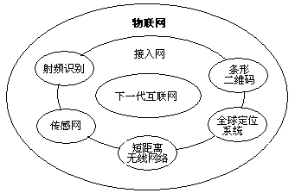
2、物联网概念模型
物联网是通过各种信息传感设备及系统和其他基于物物通信模式的短距离无线传感网络、按约定的协议，把任何物体通过各种接入网与互联网连接起来所形成的一个巨大的智能网络，通过这一网络可以进行信息交换、传递和通信，以实现对物体智能化识别、定位、跟踪、监控和管理。
图1 物联网概念模型

Slide 9
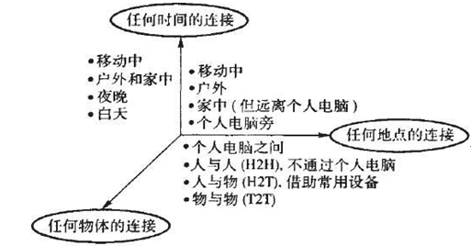
3、物联网中的连接维度
无所不在的物联网通信时代使我们在信息与通信技术的世界垦获得一个新的沟通维度，将在任何时间、任何地点、连接任何人，扩展到连接任何物品，万物的连接就形成了物联网。
图2 物联网中的连接维度

Slide 10
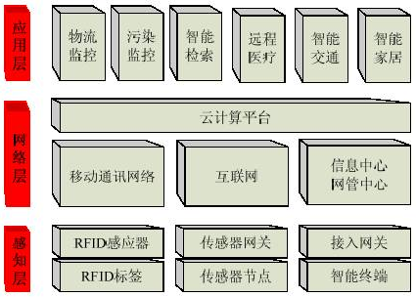
4、物联网体系结构
根据物联网中信息的生成、传输、处理和应用的过程，可以把物联网系统从结构上分为三层：感知层 网络层 应用层
或细化为四层：感知层、传输层、支撑层、应用层（参看教材P6）
图3 物联网系统结构

Slide 11
物联网感知互联
首先，物联网是各种感知技术的广泛应用。
物联网上部署海量的多种类型传感器(a)，每个传感器都是一个信息源，不同类别的传感器所捕获的信息内容和信息格式不同。传感器获得的数据具有实时性，按一定的频率周期性的采集环境信息，不断更新数据。大量部署在作用区域内具有通信与计算能力的微小传感器节点通过自组织方式构成传感器网络(b)，能根据环境以协作的方式自主完成监控不同位置的物理或环境状况（比如温度、声音、振动、压力、运动、污染物等），可以实现对任意地点信息在任意时间的采集、处理和分析。通常情况下通信距离较短，一般采用多跳( multi-hop)的无线通信方式传输感知信息。
传感器网络可以在相对独立的环境下运行，也可以通过网关连接到互联网(c)，使用户可以远程访问。传感器网络的特性使其有非常广泛的应用前景，其无处不在的特点在不远的未来将使之成为我们生活中不可缺少的一部分。

Slide 12
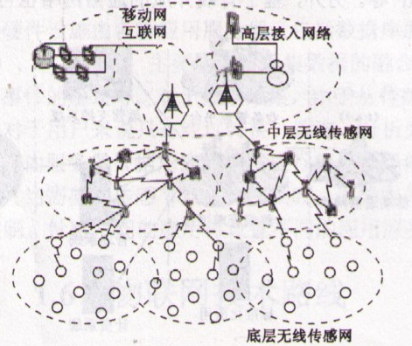
物联网协同感知
图4 物联网协同感知

Slide 13
a、传感节点
物联网是什么
物联网体系架构中，传感节点负责采集感知对象相关信息，并通过相应的通信模块将数据发送至网关节点，进而转发至远端服务中心。
传感节点平台在硬件结构上基本相同，传感节点通常包括如下几个部分：传感器单元、处理器单元、存储器单元、射频单元和供电电源等。
传感节点单元负责对所监测的物理量进行测量并采集数据，将数据传给处理器单元；处理器单元负责数据处理，并控制整个节点的正常工作。存取单元负责对节点所采集或处理的数据进行保存，射频单元负责与其他节点进行无线通信，从而交换控制信息和相关数据，供电单元负责为节点提供运行所需的能量。

Slide 14
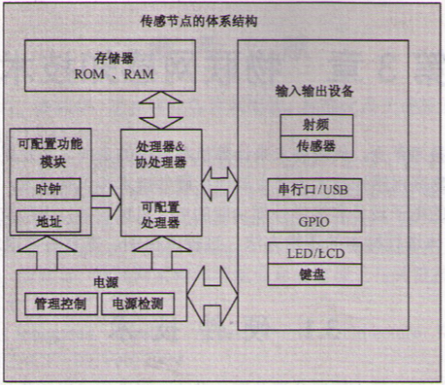
物联网传感器
图5 物联网传感节点硬件体系结构

Slide 15
b、传感器网络
传感器网络的发展与微电子技术息息相关，而微电子技术的核心是超大规模集成电路设计与制造。
集成电路自1959年诞生以来，经历了小规模、大规模、超大规模到巨大规模集成电路的发展，其特征尺寸不断缩小，集成密度不断提高，集成规模迅速增，然而传感器节点受到物理尺寸及制造成本限制，其处理能力、存储能力和通信能力相对较弱通信范围一般在10～100m之间，缺乏将数据进行远程传输的手段。

Slide 16
c、接入外部网络
网关节点实现与互联网等外部网络的连接，将收到的数据转发到外部网络上。网关节点与外部网络的通信可采用多种方式，其中包括以太网、光纤、ADSL等有线媒介，以及WiFi、蜂窝通信网络等无线媒介，数据交互方式较为灵活。

Slide 17
5、物联网的关键技术
感知技术
用于物联网底层感知信息的技术：RFID、 传感器技术、GPS定位技术、多媒体采集及二维码等
传输技术
汇集感知数据并实现物联网数据传输：移动通信网、互联网、无线网络、卫星通信、短距离无线通信等
支撑技术
用于物联网数据处理和利用的技术：云计算、嵌入式系统、人工智能、数据库与数据库挖掘、分布式并行计算等
应用技术
用于直接支持物联网应用系统运行的技术：主要结合行业特点，借助互联网技术手段，开发各类行业应用解决方案

Slide 18
物联网传感器
传感器分类方法：
按被测物理量来分；
按传感器工作原理来分。
物理量：
温度传感器、湿度传感器、压力传感器、位移传感器、流量传感器、液位传感器、力传感器、加速度传感器、转矩传感器等。
工作原理：
电容式、电阻式、电感式、三电式、热电式、光敏、光电传感器等。

Slide 19
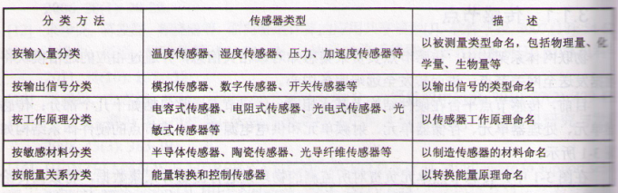
物联网传感器
传感器分类方法（续）

Slide 20
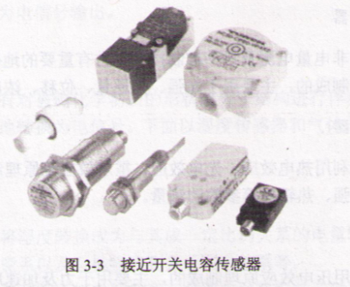
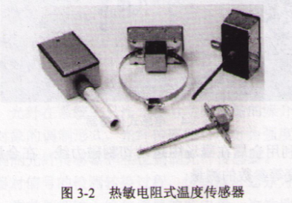
物联网传感器

Slide 21
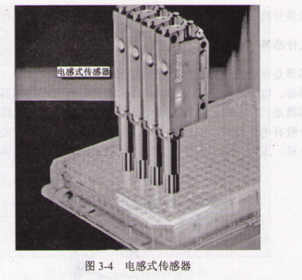
物联网传感器

Slide 22
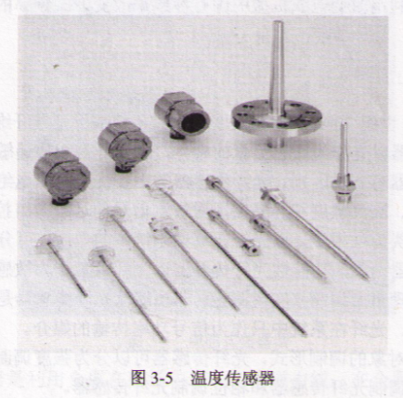
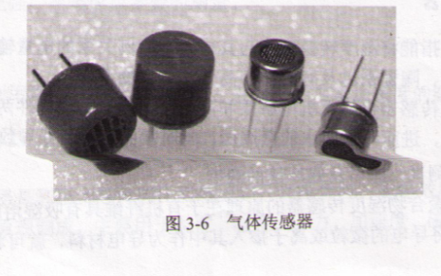
物联网传感器
卜
下

Slide 23
物联网传感器
物理传感器
物理传感器是检测物理量的传感器，它是利用某些物理效应，将被测的物理量转化为便于处理的能量信号的装置。
(1) 电学式传感器
电学式传感器是非电量电测技术中应用范围较广的一种传感器，常用的有电阻式传感器、电容式传感器、电感式传感器、磁电式传感器及电涡流式传感器等。
电阻式传感器主要用于位移、压力、力、应变、力矩、气流流速、液位和液体流量等参数的测量。

Slide 24
物联网传感器
电容式传感器主要用于压力、位移、液位、厚度、水分含量等参数的测量。
电感式传感器主要用于位移、压力、力、振动、加速度等参数的测量。
磁电式传感器主要用于流量、转速和位移等参数的测量。
电涡流式传感器主要用于位移及厚度等参数的测量。

Slide 25
物联网传感器
(2) 磁学式传感器
磁学式传感器是利用铁磁物质的一些物理效应而制成的，主要用于位移、转矩等参数的测量。
(3) 光电式传感器
光电式传感器在非电量电测及自动控制技术中占有重要的地位。它是利用光电器件的光电效应和光学原理制成的，主要用于光强、光通量、位移、浓度等参数的测量。
(4) 电势型传感器
电势型传感器是利用热电效应、光电效应、霍尔效应等原理制成，主要用于温度、磁通、电流、速度、光强、热辐射等参数的测量。
(5)电荷传感器
电荷传感器是利用压电效应原理制成的，主要用于力及加速度的测量。

Slide 26
物联网传感器
(6)半导体传感器
半导体传感器是利用半导体的压阻效应、内光电效应、磁电效应、半导体与气体接触产生物质变化等原理制成，主要用于温度、湿度、压力、加速度、磁场和有害气体的测量。
(7)谐振式传感器
谐振式传感器是利用改变电或机械的固有参数来改变谐振频率的原理制成，主要用来测量压力。
(8)光纤传感器
光纤传感器是20世纪70年代中期发展起来的一种基于光导纤维( Optical Fiber)的新型传感器。光纤传感器以光作为敏感信息的载体，将光纤作为传递敏感信息的媒质，它与以电位为基础的传感器有本质区别。光纤传感器的主要优点包括电绝缘性能好、抗电磁干
扰能力强、非侵入性、高灵敏度和容易实现对被测信号的远距离监控等。

Slide 27
物联网传感器
化学传感器
化学传感器必须具有对被测化学物质的形状或分子结构进行俘获的功能，并且还能够将所获得的化学量有效地转换为电信号。
(1)湿度传感器
湿度传感器是指能将湿度转换成为与其成一定比例关系的电量输出的装置。常见的包括电解质、半导体、陶瓷系以及有机物和高分子聚合物系等。
(2)气体传感器
气体传感器是指能将被测气体浓度转换为与其成一定关系的电量输出的装置或器件。

Slide 28
射频识别技术
射频识别技术( Radio Frequency Identification，RFID)是一种基于射频的通信技术，又称电子标签、无线射频识别，从20世纪90年代开始兴起，从本质上来说属于过无线电信号识别特定目标并读写相关数据，而无须识别系统与特定目标之间建立机械或光学接触的自动识别技术。利用射频信号，RFID技术通过空间耦合（交变磁场或电磁场）实现无接触信息传递，并通过所传递的信息达到识别目的。 从信息传递的基本原理来说，射频识别技术在低频段采用基于变压器耦合的方式（初级与次级之间的能量传递及信号传递），在高频段采用基于雷达探测目标的空间耦合模式（雷达发射的电磁波信号碰到目标后，携带目标信息返回雷达接收机）。1948年，哈里斯托克曼发表的“利用反射功率的通信”研究成果奠定了射频识别技术的理论基础。

Slide 29
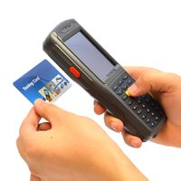
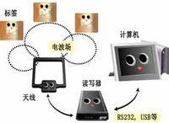
射频识别技术

Slide 30
射频识别技术
RFID(RadioFrequencyIdentification)是一种无线射频识别技术，它是自动识别技术的一种。从概念上来讲，RFID类似于条码扫描，对于条码技术而言，它是将已编码的条形码附着于目标物并使用专用的扫描读写器利用光信号将信息由条形磁传送到扫描读写器；而RFID则使用专用的RFID读写器及专门的可附着于目标物的RFID标签，利用频率信号将信息由RFID标签传送至RFID读写器。

Slide 31
射频识别技术
1940-1950年：雷达的应用催生了射频识别技术。
1950-1960年：射频识别技术实验室理论研究阶段。
1960-1970年：射频识别技术的理论开始应用尝试。
1970-1980年：射频识别产品研发大发展时期，出现 一些最早的射频识别应用。
1980-1990年：射频识别产品进入商业应用阶段，各种规模应用开始出现。
1990-2000年：射频识别技术标准化问题得到重视，射频识别产品得到广泛采用。
2000年后：射频识别产品种类更加丰富，有源电子标签、无源电子标签及半无源电子标签均得到快速发展，同时，电子标签的成本不断降低，规模化应用呈现逐渐扩大的趋势。

Slide 32
射频识别技术
最初在技术领域，应答器是指能够传输信息回复信息的电子模块，近些年，由于射频技术发展迅猛，应答器有了新的说法和含义，又被叫做智能标签或标签。RFID电子电梯合格证的阅读器（读写器）通过天线与RFID电子标签进行无线通信，可以实现对标签识别码和内存数据的读出或写入操作。典型的阅读器包含有高频模块（发送器和接收器）、控制单元以及阅读器天线。 RFID射频识别是一种非接触式的自动识别技术，它通过射频信号自动识别目标对象并获取相关数据，识别工作无需人工干预，可工作于各种恶劣环境。RFID技术可识别高速运动物体并可同时识别多个标签，操作快捷方便。

Slide 33
射频识别技术
RFID的基本组成
标签（Tag）：由耦合元件及芯片组成，每个 标签具有唯一的电子编码，附着在物体上标识目标对象。
阅读器（Reader）：读取（有时可写入）标签信息的设备，可设计为手持式或固定式读写器；
天线（Antenna）：在标签和读取器间传递射频信号。

Slide 34
射频识别技术
RFID基本工作原理：
无源标签或被动标签（Passive Tag）: 接收解读器发出的射频信号，凭借感应电流所获得的能量发送出存储在芯片中的产品信息
有源标签或主动标签（Active Tag）: 由标签主动发送某一频率的信号,解读器读取信息并解码后，送至中央信息系统进行有关数据处理。
RFID 能量感应方式分成：
感应耦合（Inductive Coupling)
后向散射耦合（BackscatterCoupling）
一般低频的RFID大都采用第一种式，而较高频大多采用第二种方式。

Slide 35
射频识别技术
RFID技术的典型应用
物流和供应管理
生产制造和装配
航空行李处理
邮件/快运包裹处理
文档追踪/图书馆管理
动物身份标识
运动计时
门禁控制/电子门票
道路自动收费
城市一卡通的应用
高校手机一卡通的应用。
仓储中塑料托盘、周转筐中的应用

Slide 36
射频识别技术
低频RFID（125KHz到135KHz)特性：
该频率主要是通过电感耦合的方式进行工作。
1． 工作在低频的感应器的一般工作频率从120KHz到134KHz。该频段的波长大约为2500m.
2． 除了金属材料影响外，一般低频能够穿过任意材料的物品而不降低它的读取距离。
3． 工作在低频的读写器在全球没有任何特殊的许可限制。
4．低频产品有不同的封装形式。
5．虽然该频率的磁场区域下降很快，但是能够产生相对均匀的读写区域。
6．相对于其他频段的RFID产品，该频段数据传输速率比较慢。
7．感应器的价格相对与其他频段来说要贵。

Slide 37
射频识别技术
低频 RFID（125KHz到135KHz) 主要应用：
1． 畜牧业的管理系统。
2． 汽车防盗和无钥匙开门系统的应用。
3． 马拉松赛跑系统的应用。
4． 自动停车场收费和车辆管理系统。
5． 自动加油系统的应用。
6． 酒店门锁系统的应用。
7． 门禁和安全管理系统。

Slide 38
射频识别技术
高频（工作频率为13.56MHz)
在该频率的感应器不再需要线圈进行绕制，可以通过腐蚀或者印刷的方式制作天线。感应器一般通过负载调制的方式进行工作。也就是通过感应器上的负载电阻的接通和断开促使读写器天线上的电压发生变化，实现用远距离感应器对天线电压进行振幅调制。如果人们通过数据控制负载电压的接通和断开，那么这些数据就能够从感应器传输到读写器。
值得关注的是，在13.56MHz频段中主要有ISO14443和ISO15693两个标准来组成，ISO14443俗称现在的Mifare 1系列产品，识别距离近但价格低保密性好，常作为公交卡、门禁卡来使用。ISO15693的最大优点在于他的识别效率，通过较大功率的阅读器可将识别距离扩展至1.5米以上，由于波长的穿透性好在处理密集标签时有优于超高频的读取效果。

Slide 39
射频识别技术
高频RFID特性：
1 工作频率为13.56MHz，该频率的波长大概为22m。
2 除了金属材料外，该频率的波长可以穿过大多数的材料，但是往往会降低读取距离。标签需要离开金属4mm以上距离，其抗金属效果在几个频段中较为优良。
3 该频段在全球都得到认可并没有特殊的限制。
4 感应器一般以电子标签的形式。
5 虽然该频率的磁场区域下降很快，但是能够产生相对均匀的读写区域。
6 该系统具有防冲撞特性，可以同时读取多个电子标签。
7 可以把某些数据信息写入标签中。
8 数据传输速率比低频要快，价格不是很贵

Slide 40
射频识别技术
高频RFID主要应用：
1．图书管理系统的应用
2．瓦斯钢瓶的管理应用
3．服装生产线和物流系统的管理和应用
4．三表预收费系统
5．酒店门锁的管理和应用
6．大型会议人员通道系统
7．固定资产的管理系统
8．医药物流系统的管理和应用
9．智能货架的管理
10．珠宝盘点管理。

Slide 41
射频识别技术
超高频（工作频率为860MHz到960MHz之间）
超高频系统通过电场来传输能量。电场的能量下降的不是很快，但是读取的区域不是很好进行定义。该频段读取距离比较远，无源可达10m左右。主要是通过电容耦合的方式进行实现。
特性：
1． 在该频段，全球的定义不是很相同－欧洲和部分亚洲定义的频率为868MHz，北美定义的频段为902到905MHz之间，在日本建议的频段为950到956之间。该频段的波长大概为30cm左右。
2． 目前，该频段功率输出目前没有统一的定义（美国定义为4W，欧洲定义为500mW，可能欧洲限制会上升到2W EIRP。
3． 超高频频段的电波不能通过许多材料，特别是金属，液体，灰尘，雾等悬浮颗粒物质，可以说环境对超高频段的影响是很大的。
4． 电子标签的天线一般是长条和标签状。天线有线性和圆极化两种设计，满足不同应用的需求。
5． 该频段有好的读取距离，但是对读取区域很难进行定义。
6． 有很高的数据传输速率，在很短的时间可以读取大量的电子标签。

Slide 42
射频识别技术
超高频RFID主要应用：
1． 供应链上的管理和应用
2． 生产线自动化的管理和应用
3． 航空包裹的管理和应用
4． 集装箱的管理和应用
5． 铁路包裹的管理和应用
6． 后勤管理系统的应用。

Slide 43
M2M
M2M是英文Machine-to-Machine的简称，是所有增强机器设备通信和网络能力的技术的总称。M2M表达的是：机器对机器，机器对移动电话（如用户远程监视），移动电话对机器（如用户远程控制） 、机器对人、人对机器。M2M让机器、设备、应用处理过程与后台信息系统共享信息，并与操作者共享信息。

Slide 44
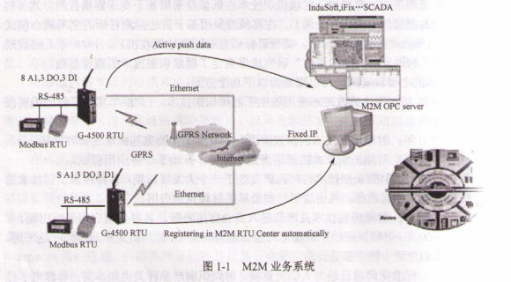
M2M

Slide 45
M2M
预计未来用于人对人通信的终端可能仅占整个终端市场的1/3，而更大数量的通信是机器对机器（M2M）通信业务。事实上，目前机器的数量至少是人类数量的4倍，因此M2M具有巨大的市场潜力。
M2M的潜在市场不仅限于通信业。由于M2M是无线通信和信息技术的整合，它可用于双向通信，如远距离收集信息、设置参数和发送指令，因此M2M技术可有不同的应用方案，如安全监测、自动售货机、货物跟踪等。
在M2M中，GSM/GPRS/UMTS是主要的远距离连接技术，其近距离连接技术主要有802.11b/g、BlueTooth、Zigbee、RFID和UWB。此外，还有一些其他技术，以及基于GPS、无线终端和网络的位置服务技术。

Slide 46
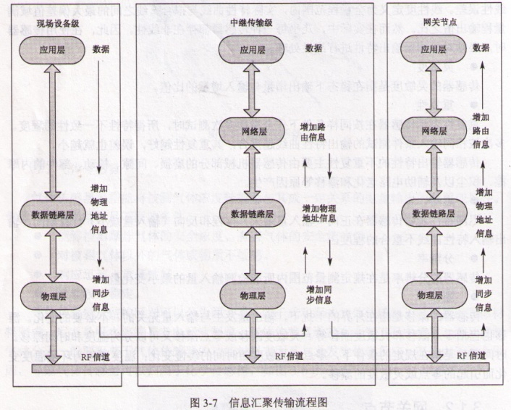
物联网信息汇聚流程

Slide 47
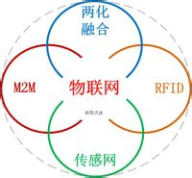
两化融合
两化融合是信息化和工业化的高层次的深度结合, 是指以信息化带动工业化、以工业化促进信息化，走新型工业化道路；两化融合的核心就是信息化支撑，追求可持续发展模式。
入

Slide 48
物联网综述
物联网把新一代IT技术充分运用在各行各业之中，具体地说，就是把感应器嵌入和装备到电网、铁路、桥梁、隧道、公路、建筑、供水系统、大坝、油气管道等各种物体中，然后将“物联网”与现有的互联网整合起来，实现人类社会与物理系统的整合，在这个整合的网络当中，存在能力超级强大的中心计算机群，能够对整合网络内的人员、机器、设备和基础设施实施实时的管理和控制，在此基础上，人类可以以更加精细和动态的方式管理生产和生活，达到“智慧”状态，提高资源利用率和生产力水平，改善人与自然间的关系。

Slide 49
物联网综述
其次，它是一种建立在互联网上的泛在网络。物联网技术的重要基础和核心仍旧是互联网，通过各种有线和无线网络与互联网融合，将物体的信息实时准确地传递出去。在物联网上的传感器定时采集的信息需要通过网络传输，由于其数量极其庞大，形成了海量信息，在传输过程中，为了保障数据的正确性和及时性，必须适应各种异构网络和协议。

Slide 50
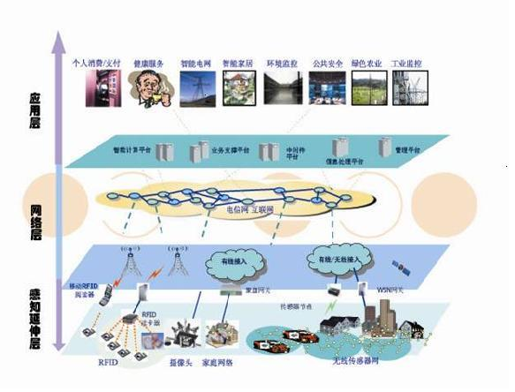
物联网综述
物联网的产业

Slide 51
物联网综述
从技术架构上来看，物联网可分为三层：感知层、网络层和应用层。感知层由各种传感器以及传感器网关构 成，包括二氧化碳浓度传感器、温度传感器、湿度传感器、二维码标签、RFID 标签和读写器、摄像头、GPS等感知终端。感知层的作用相当于人的眼耳鼻喉和皮肤等神经末梢，它是物联网识别物体、采集信息的来源，其主要功能是识别物体，采集信息。
网络层由各种私有网络、互联网、有线和无线通信网、网络管理系统和云计算平台等组成，相当于人的神经中枢和大脑，负责传递和处理感知层获取的信息。
应用层是物联网和用户（包括人、组织和其他系统）的接口，它与行业需求结合，实现物联网的智能应用。

Slide 52
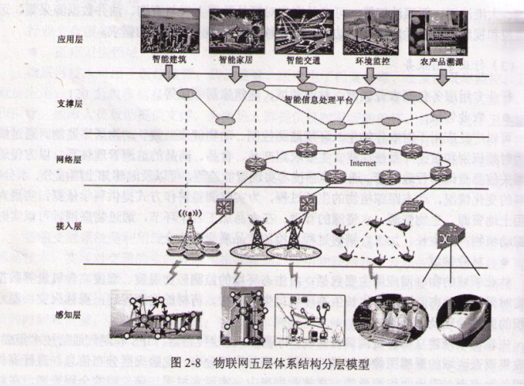
物联网综述
物联网是什么

Slide 53
物联网综述
物联网是什么
还有，物联网不仅仅提供了传感器的连接，其本身也具有智能处理的能力，能够对物体实施智能控制。物联网将传感器和智能处理相结合，利用云计算、模式识别等各种智能技术，扩充其应用领域。从传感器获得的海量信息中分析、加工和处理出有意义的数据，以适应不同用户的不同需求，发现新的应用领域和应用模式。
下

Slide 54
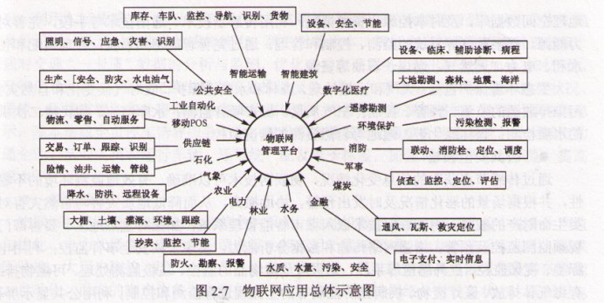
物联网综述

Slide 55
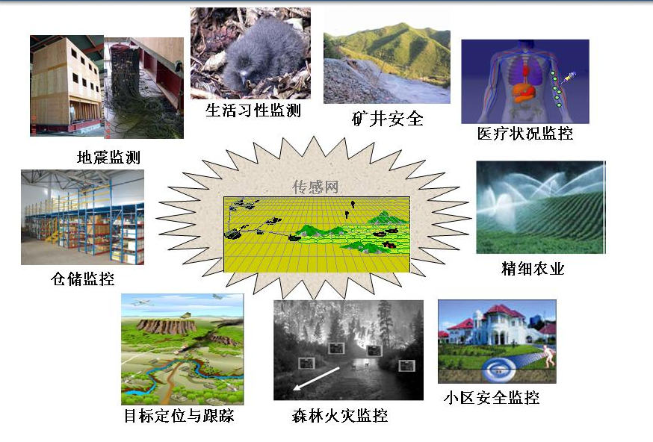
物联网综述
物联网的产业

Slide 56
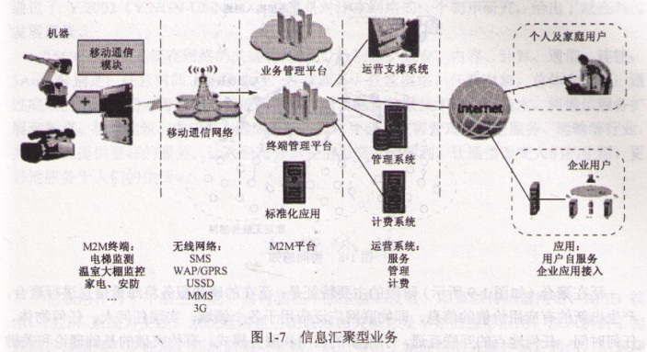
物联网综述

Slide 57
物联网综述
物联网的定义
通过各种信息传感设备，如传感器技术、射频识别（RFID）技术、全球定位系统、红外线感应器、激光扫描器等，实时采集任何需要监控、连接、互动的物体或过程，采集其声、光、热、电、力学、化学、生物、位置等各种需要的信息，与互联网结合形成一个巨大网络。其目的是实现物与物、物与人，所有的物品与网络的连接，方便识别、管理和控制。

Slide 58
物联网综述
物联网从整体出发，属于需要合理开发、设计、实施和运用系统科学的系统工程。它根据总体协调的需要，综合应用自然科学和社会科学中有关的思想、理论和方法，利用具有计算能力的终端设备为工具，对系统的结构、要素、信息和反馈等进行分析，以达到最优规划、最优设计、最优管理和最优控制的目的。

Slide 59
物联网综述
物联网的特点
物联网的特点
物联网的本质概括起来主要体现在三个方面：
一是互联网特征，即对需要联网的物一定要能够实现互联互通的互联网络；
二是识别与通信特征，即纳入物联网的“物”一定要具备自动识别与物物通信（M2M）的功能；
三是智能化特征，即网络系统应具有自动化、自我反馈与智能控制的特点。

Slide 60
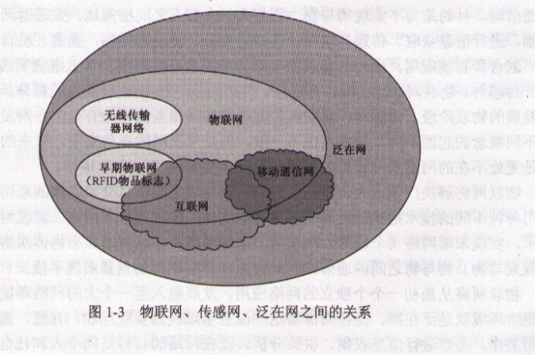
物联网综述
物联网是什么

Slide 61
物联网综述
物联网的产业
早期认识 典型的物联网是将所有的物品通过短距离RFID等信息传感设备与互联网连接起来，实现局域范围内的物品“智能化识别和管理”。
当代认识 物联网的基本含义就是一种虚拟数字世界和现实物理世界的融合。
物联网的目标 现实世界与虚拟世界的双向融合
第一个方向是现实世界向虚拟世界的融入
第二个方向是虚拟世界向现实世界的融入

Slide 62
物联网综述
物联网的产业
物联网与传感网
物联网与互联网
物联网与泛在网
传感网是物联网的组成部分
物联网是互联网的延伸
泛在网是物联网发展的愿景

Slide 63
物联网综述
误区之一
把传感网或RFID网等同于物联网。事实上传感技术也好、RFID技术也好，都仅仅是信息采集技术之一。除传感技术和RFID技术外，GPS、视频识别、红外、激光、扫描等所有能够实现自动识别与物物通信的技术都可以成为物联网的信息采集技术。传感网或者RFID网只是物联网的一种应用，但绝不是物联网的全部。

Slide 64
物联网综述
误区之二
把物联网当成互联网的无边无际的无限延伸，把物联网当成所有物的完全开放、全部互连、全部共享的互联网平台。实际上物联网绝不是简单的全球共享互联网的无限延伸。即使互联网也不仅仅指我们通常认为的国际共享的计算机网络，互联网也有广域网和局域网之分。
物联网既可以是我们平常意义上的互联网向物的延伸；也可以根据现实需要及产业应用组成局域网、专业网。现实中没必要也不可能使全部物品联网；也没必要使专业网、局域网都必须连接到全球互联网共享平台。今后的物联网与互联网会有很大不同，类似智能物流、智能交通、智能电网等专业网；智能小区等局域网才是最大的应用空间。

Slide 65
物联网综述
误区之三
认为物联网就是物物互联的无所不在的网络，因此认为物联网是空中楼阁，是目前很难实现的技术。事实上物联网是实实在在的，很多初级的物联网应用早就在为我们服务着。物联网理念就是在很多现实应用基础上推出的聚合型集成的创新，是对早就存在的具有物物互联的网络化、智能化、自动化系统的概括与提升，它从更高的角度升级了我们的认识。

Slide 66
物联网综述
盈利模式
物联网分为感知，网络，应用三个层次，在每一个层面上，都将有多种选择去开拓市场。这样，在未来生态环境的建设过程中，商业模式变得异常关键。对于任何一次信息产业的革命来说，出现一种新型而能成熟发展的商业盈利模式是必然的结果，可是这一点至今还没有在物联网的发展中体现出来，也没有任何产业可以在这一点上统一引领物联网的发展浪潮。
目前物联网发展直接带来的一些经济效益主要集中在与物联网有关的电子元器件领域，如射频识别装置、感应器等等。而庞大的数据传输给网络运营商带来的机会以及对最下游的如物流及零售等行业所产生的影响还需要相当长时间的观察。

Slide 67
物联网综述
行业协作
物联网应用领域十分广泛，许多行业应用具有很大的交叉性，但这些行业分属于不同的政府职能部门，要发展物联网这种以传感技术为基础的信息化应用，在产业化过程中必须加强各行业主管部门的协调与互动，以开放的心态展开通力合作，打破行业、地区、部门之间的壁垒，促进资源共享，加强体制优化改革，才能有效的保障物联网产业的顺利发展。

Slide 68
物联网综述
物联网的产业
中国的“感知中国”
2009年8月国家领导人在考察无锡高新微纳传感器工程技术中心时指出，要积极创造条件，在无锡建立中国的传感网中心——“感知中国”中心。
2010年3月，“加快物联网的研发应用”第一次写入中国政府工作报告。
《国家中长期科学与技术发展规划（2006－2020年）》和“新一代宽带移动无线通信网”重大专项中均将传感网列入重点研究领域。

Slide 69
物联网综述
物联网的产业
我国物联网发展现状
一是产业体系初步形成但产业化能力不高，尚未形成规模化产业优势；
二是核心关键技术有待突破，在传感器、芯片、关键设备制造、智能通信与控制、海量数据处理等核心技术上，与发达国家存在较大差距；
三是标准比较分散、体系还不完善，在国际上面临标识等关键资源和核心标准的竞争；
四是物联网应用的规模和领域比较小，没有形成成熟的商业模式，应用成本较高；
五是物联网承载大量的国家经济社会活动和战略性资源，因而面临巨大的安全与隐私保护挑战

Slide 70
物联网综述
物联网的产业
物联网的标准化概况
目前物联网还缺乏统一标准。标准化的实现将能够整合行业应用，规范新业务的实现和测试，保证物联网产品的互操作性和全网的互联互通。物联网标准体系的建设与完备，是扩大物联网市场规模的基础，是物联网产业发展的关键

Slide 71
物联网综述
物联网的产业
我国物联网标准制定现状
（1）电子标签标准工作组成了于2005年10月
（2）传感器网络标准工作组（WGSN）成立于2009年9月
（3）成立于2003年的资源共享协同服务标准工作组（闪联）：信息设备智能互联与资源共享协议
（4）中国通信标准化协会（CCSA）：《无线泛在网络体系架构》、《无线传感器网络与电信网络相结合的网关设备技术要求》
（5）运营商。中国电信开发了开放式架构的M2M平台，在一定程度上解决了标准化问题。

Slide 72
物联网综述
物联网的产业
国际物联网标准制定现状
目前投入物联网相关整体架构研究的国际组织有：
（1）ETSI 欧洲电信标准化协会
M2M技术委员会，研究M2M物联网
（2）ITU-T 国际电信联盟
泛在传感网（USN）
（3）ISO/IEC 国际标准化组织/国际电工协会
RFID的标准化研究

Slide 73
物联网综述
物联网的产业
物联网发展面临的挑战
虽然物联网具有美好的前景和重大的意义，但物联网的大规模地应用面临的挑战，至少包括三个方面:
一是成本的挑战
二是安全的挑战
三是侵犯隐私的威胁

Slide 74
物联网综述
物联网的产业
欧洲智能系统集成技术平台组织（EPoSS）在《Internet of Things in 2020》中预测，物联网的发展将经历四个阶段：
2010年之前以RFID为代表的物联网技术广泛 应用于物流、零售和制药等领域
2010—2015年实现物与物之间的互联
2015—2020年进入半智能化
2020年之后实现全智能化

Slide 75
物联网综述
物联网的产业
2010年6月22日上海开幕的中国国际物联网大会指出：物联网将成为全球信息通信行业的万亿元级新兴产业。到2020年之前，全球接入物联网的终端将达到500亿个。我国作为全球互联网大国，未来将围绕物联网产业链，在政策市场、技术标准、商业应用等方面重点突破，打造全球产业高地。

Slide 76
物联网综述
物联网的产业
2012年2月14日，中国的第一个物联网五年规划——《物联网“十二五”发展规划》由工信部颁布。专项基金总计50亿元，预计5年内发放完毕。物联网发展专项资金特别强调以企业为主体、以市场为导向，积极支持企业自主创新。择优支持一批技术水平高、创新性强的物联网关键技术研发项目和应用需求明确、示范效应突出的重点领域系统研制项目，加快提升我国物联网自主创新能力。

Slide 77
物联网综述
物联网的产业
专项资金项目支持重点有两个方面：
一是重点领域系统研制项目，包括智能工业领域，智能农业领域，智能物流领域，智能交通领域，智能医疗领域。其中，智能物流领域重点支持食品、药品的配送和溯源等领域的物联网系统研制，形成跨区域、跨行业、跨部门的物流公共服务平台，促进物流配送与电子商务的协调发展，推动物流的安全、快捷和可控。

Slide 78
物联网综述
物联网的产业
二是关键技术研发项目，包括超高频和微波RFID芯片设计、产品的技术研发，微型和智能传感器技术研发，无线传感器网络自组网技术研发，低功耗无线传感器节点产品技术研发，物联网数据传输中间件技术研发，面向行业应用海量数据的数据挖掘技术研发，图像视频智能分析和识别技术研发，物联网安全等级保护和安全测评技术研发。

Slide 79
物联网综述
物联网的产业
国家物联网标准化专家组组长、国家新一代无线移动通信网重大专项总设计师、中国下一代互联网示范工程专家委员会主任邬贺铨院士指出:
物联网是互联网的应用拓展，与其说物联网是网络，不如说物联网是业务和应用。 以前提“两化融合”还比较泛泛，而物联网是“两化融合”的切入点，可以大大促进信息化的应用。物联网大量的应用是在行业中，包括智能电网、智能交通、智能物流、智能医疗、智能家居等等。国家发展物联网的目的，不仅是产生应用效益，更要带动产业发展。有了物联网，每个行业都可以通过信息化提高核心竞争力，这些智能化的应用就是经济发展方式的转变。

Slide 80
二、物联网通信
通信是物联网的关键功能
物联网虽然用到大量有线通信技术，但考虑物联网的泛在化特征，要求物联网设备的广泛互连和接入，最能体现该特征的是无线通信技术
无线通信包括：
移动通信网络
宽带无线接入
射频与微波通信（短距离无线通信）

Slide 81
移动通信

Slide 82
宽带无线接入

Slide 83
短距离无线通信

Slide 84
无线传感器网络

Slide 85
三、短距离无线通信技术概览
只要通信双方通过无线电波传输信息，并且传输距离限制在较短的范围内，通常是几十米以内，就可以称为短距离无线通信。
具有三个重要特征：
低成本
低功耗
对等通信
按传输速率分类：
高速 最高速率大于100Mbps 通信距离小于10m 如：UWB
低速 最低速率小于1Mbps 通信距离小于100m 如：ZigBee、Bluetooth等

Slide 86
常见短距离无线通信技术
蓝牙
Wi-Fi
IrDA
ZigBee
RFID
NFC
60GHz
Z-Wave

Slide 87
短距离无线通信技术比较
项目 | 蓝牙 |  | 超宽带 | ZigBee | WLAN(WIFI)
技术特征 | 速率 | 1~10Mbps | 100~480Mbps | 20~250Mbps | 1~320Mbps
 | 成本 | 中 | 高 | 低 | 高
 | 耗电 | 二者相当 |  | 最省电 | 最耗电
 | 距离 | 100m | 10m | 10~75m | 30~100m
目标应用 | 控制、声音、PC外设、移动应用、多媒体应用 |  | 移动和多媒体应用 | 控制、医疗护理、PC外设、移动应用 | 家庭/企业/公众局域网络多媒体应用、移动应用
优势与机会 | 综合手机策略奏效； 优异的语音支持能力； 在短距离无线技术中居领先地位； 可以与WLAN技术并存使用 |  | 应用面极广； 芯片成本低； 有机会取代蓝牙 | 优异的成本结构和省电特征； 与其他无线技术的市场区分明显 | 应用面极广； 成功进入PC市场； 使用者认知度高； 手持式装置和消费性电子市场应用
弱势与威胁 | 不同厂商设备互通性问题； 竞争者实力雄厚，存在被取代的可能性； 缺乏“无法被取代”技术特征和市场应用 |  | 两大UWB方案标准化失败； 与WLAN技术有部分市场重叠 | 爱立信正制定Bluetooth Lite标准； 电力控制技术如Lon Works已十分成熟 | 安全性和QoS议题 未来高数据传输率和高穿透性超宽带技术

Slide 88
ZigBee-WiFi二者对比及各优势：
硬件内存需求对比：ZigBee：32~64KB+；WiFi：1MB+；ZigBee硬件需求低。
电池供电上电可持续时间对比：ZigBee：100~1000天；WiFi：1~5天；ZigBee功耗低。
传输距离对比（一般用法，无大功率天线发射装置）：ZigBee：1~1000M；WiFi：1~100M；ZigBee传输距离长。
ZigBee劣势：
网络带宽对比：ZigBee：20~250KB/s；WiFi：11000KB/s；ZigBee带宽低，传输慢。
摘抄：
相同点： 1.二者都是短距离的无线通信技术； 2.都是使用2.4GHz频段； 3.都是采用DSSS技术；
区别： 1.传输速度不同。 ZigBee的传输速度不高（<250Kbps），但是功耗很低，使用电池供电一般能用3个月以上；
WiFi，就是常说的无线局域网，速率大（11Mbps），功耗也大，一般外接电源；
2.应用场合不同。 ZigBee用于低速率、低功耗场合，比如无线传感器网络，适用于工业控制、环境监测、智能家居控制等领域。 WiFi，一般是用于覆盖一定范围（如1栋楼）的无线网络技术（覆盖范围100米左右）。表现形式就是我们常用的无线路由器。在一栋楼内布设1个无线路由器，楼内的笔记本电脑（带无线网卡），基本都可以无线上网了。
3.市场现状 ZigBee作为一种新兴技术，自04年发布第一个版本的标准以来，正处在高速发展和推广当中；目前因为成本、可靠性方面的原因，还没有大规模推广； WiFi，技术成熟很多，应用也很多了。
总体上说，二者的区别较大，市场定位不同，相互之间的竞争不是很大。只不过二者在技术上有共同点，二者的相互干扰还是比较大的，尤其是WiFi对于ZigBee的干扰。

Slide 89
行业现状
互联网是解决最后1公里的问题，物联网其实需要解决的是最后100米的问题
在最后100米可连接设备的密度远远超过最后1公里，特别是在家庭，家庭物联网应用(即我们常说的智能家居)已经成为各国物联网企业全力抢占的制高点，作为目前全球公认的最后100米主要技术解决方案，ZigBee得到了全球主要国家前所未有的关注
ZigBee相比于现有的WiFi、蓝牙、433M/315M等无线技术更加安全、可靠，同时由于其组网能力强、具备 网络自愈能力并且功耗更低
ZigBee的以上特点与物联网的发展要求非常贴近，目前已经成为全球公认的最后100米的最佳技术解决方案。

Slide 90
谢谢！

